Slide 1
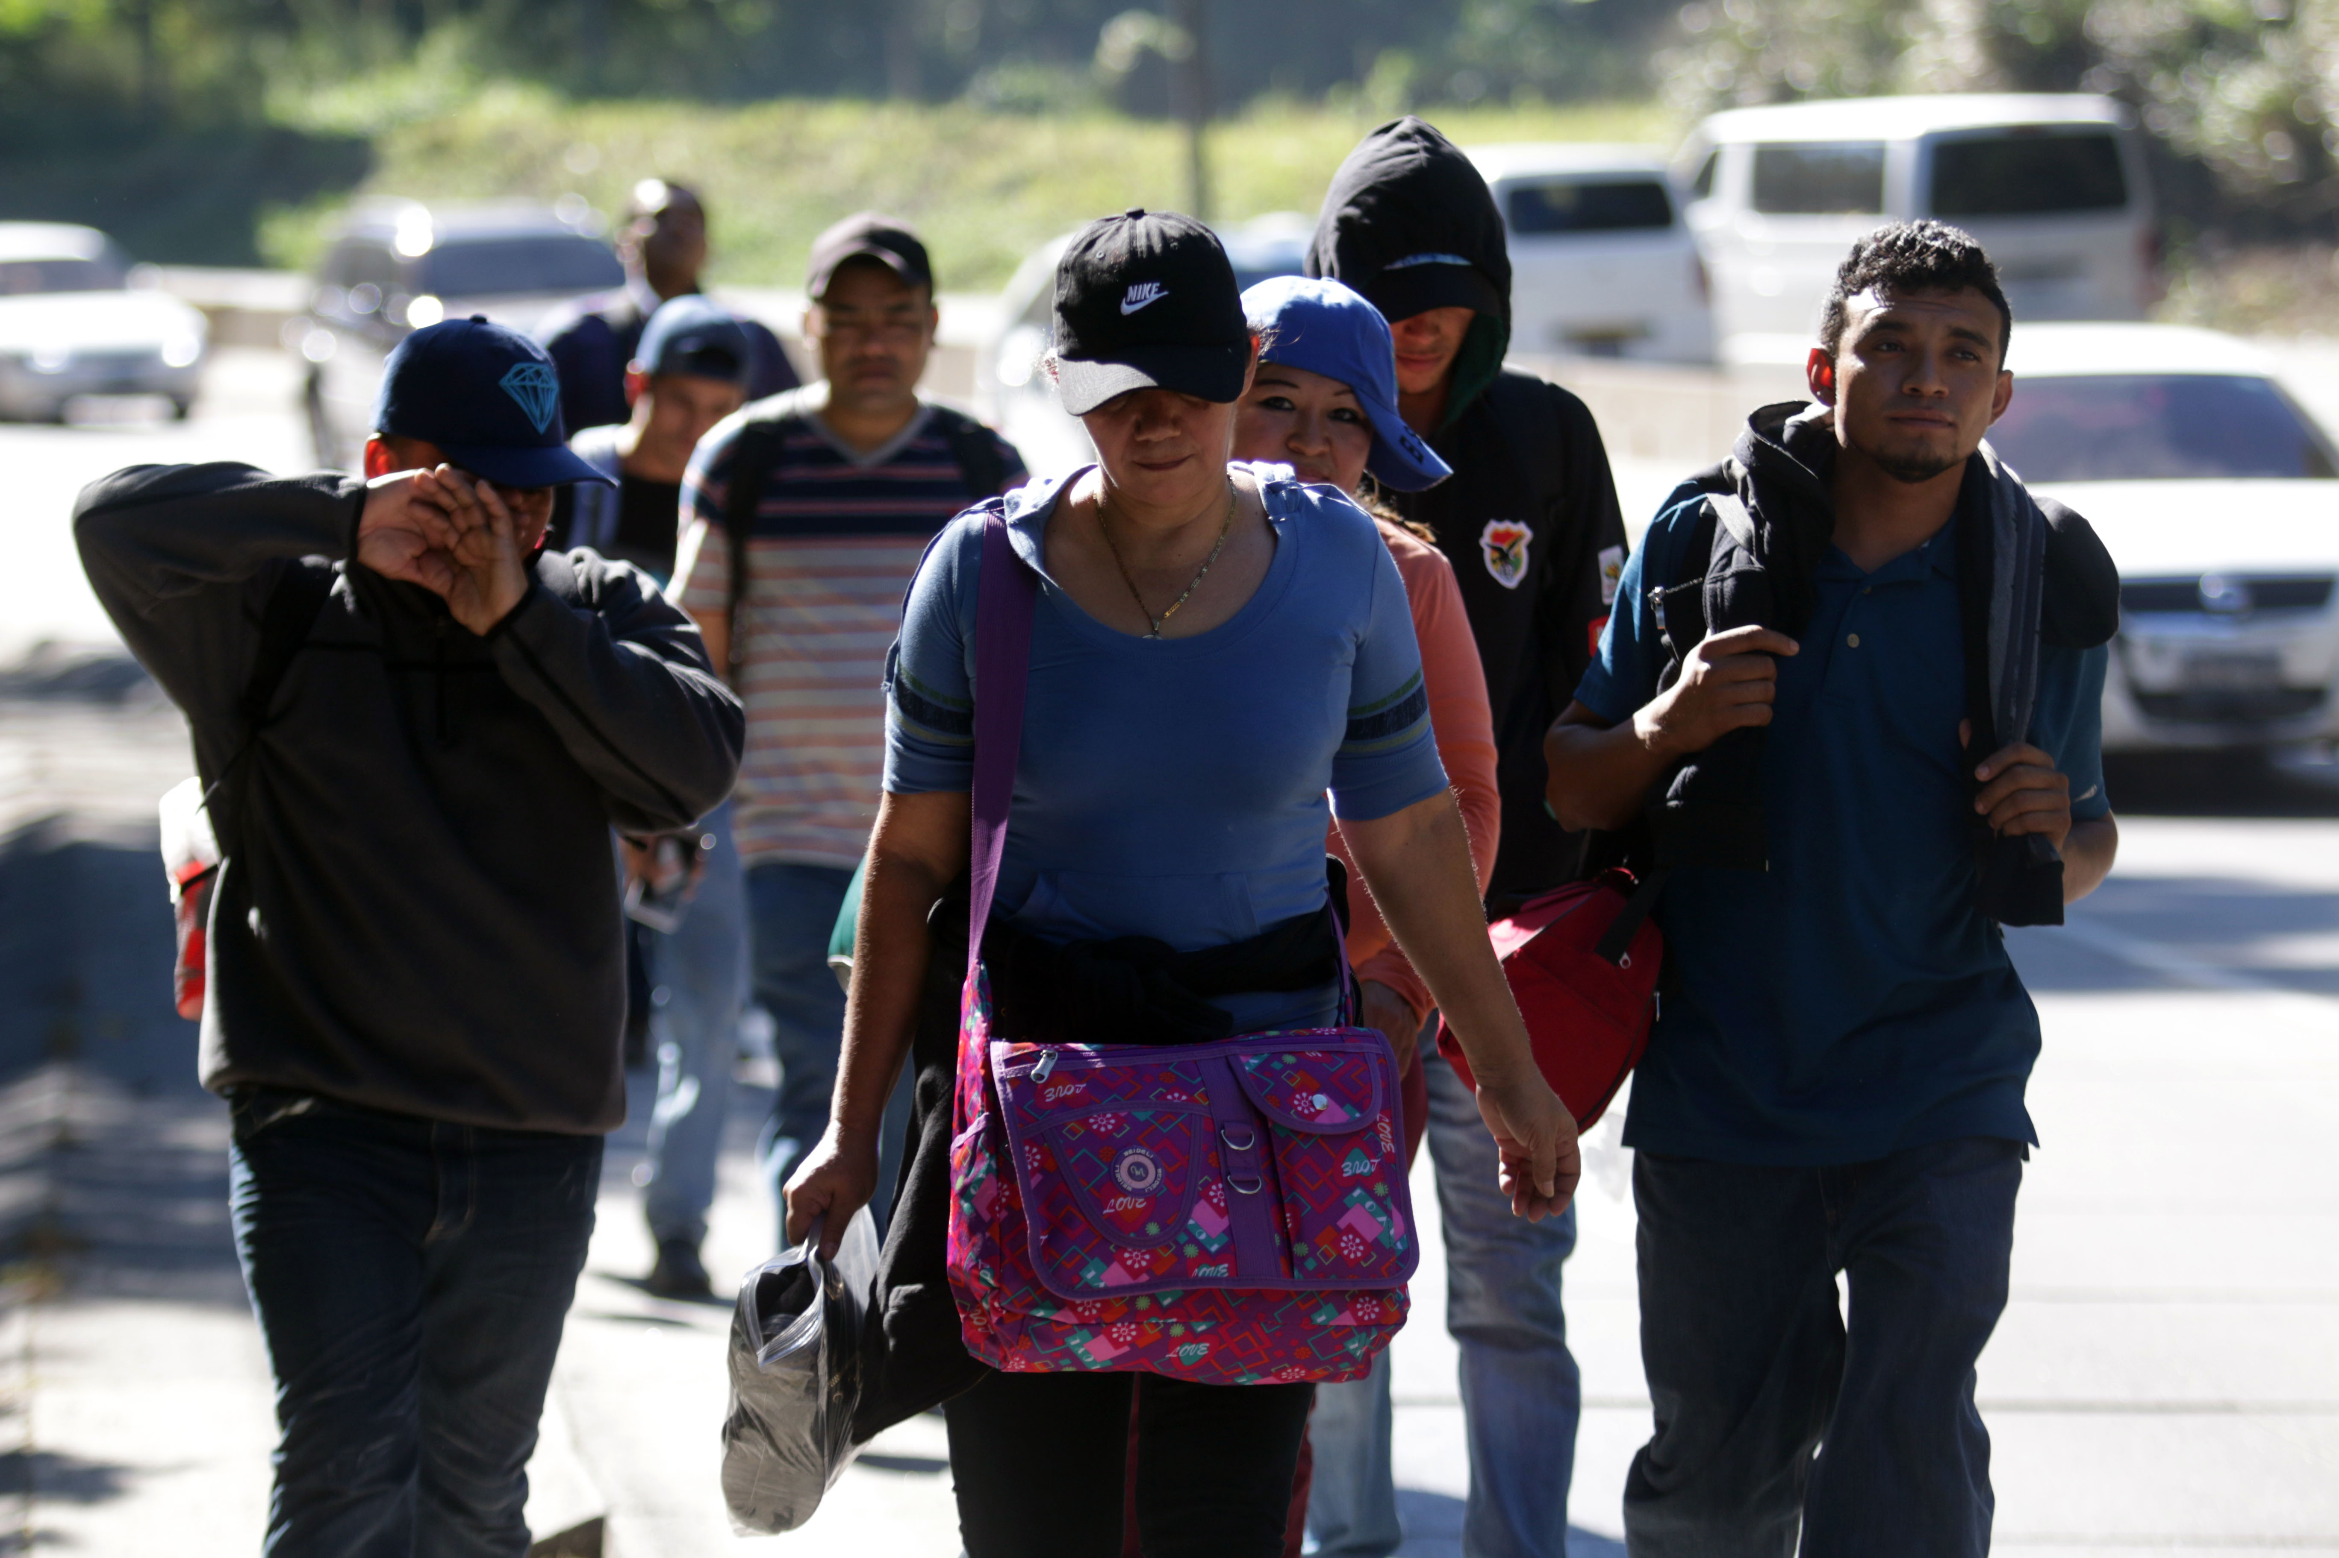

Contexto global y regional de la migración

Slide 2
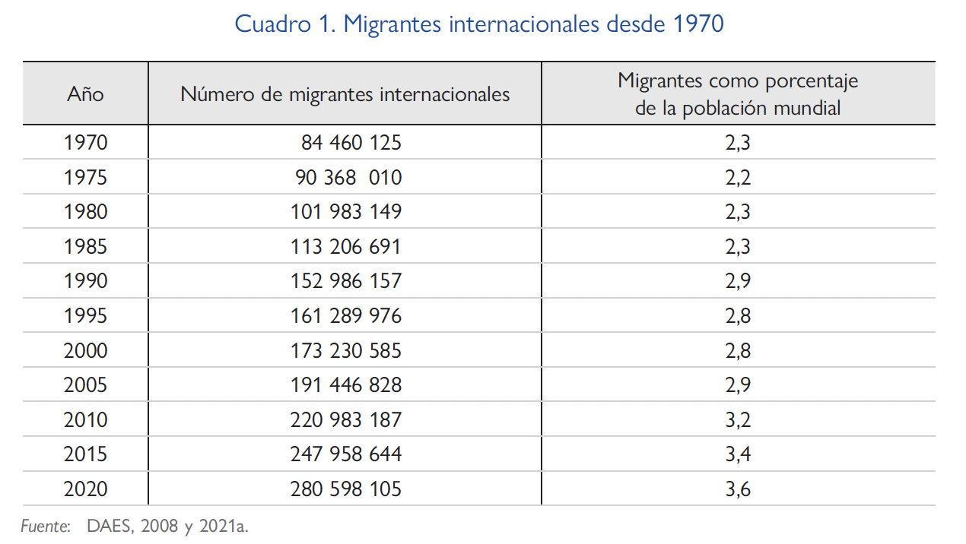

Slide 3
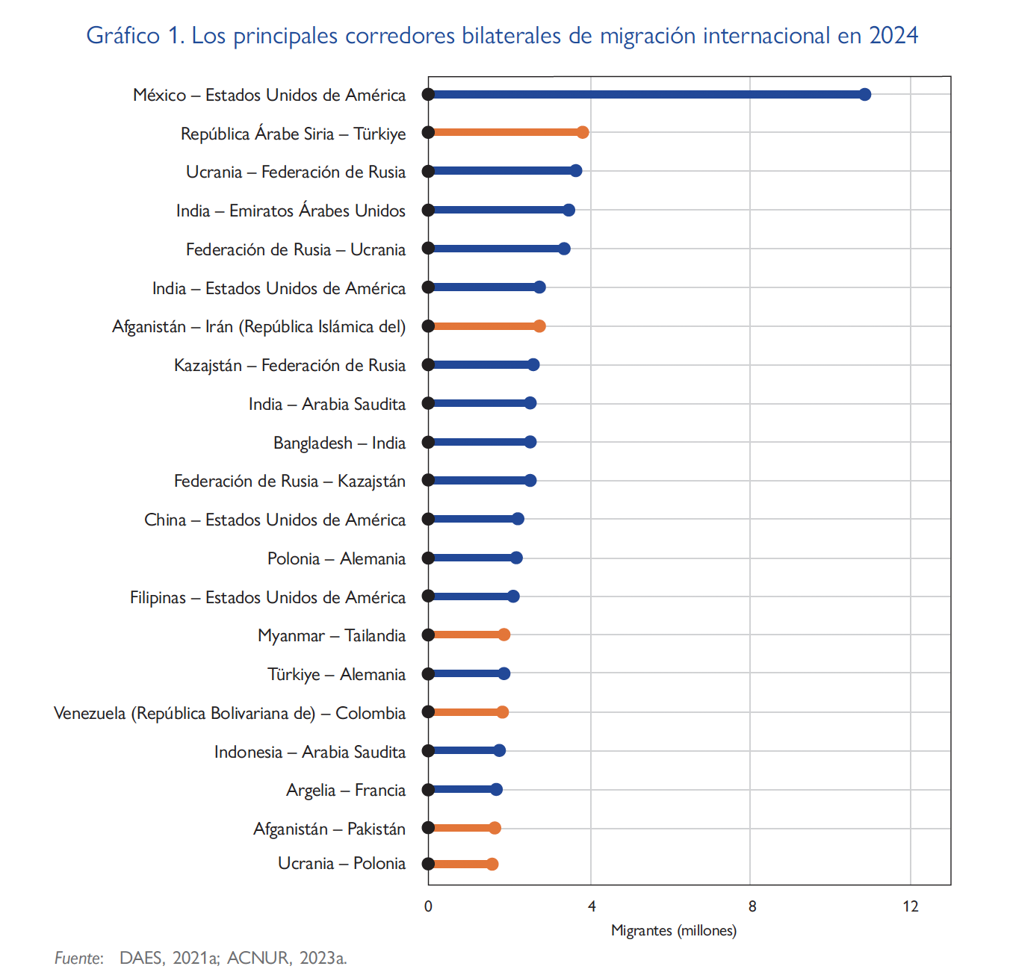

Slide 4
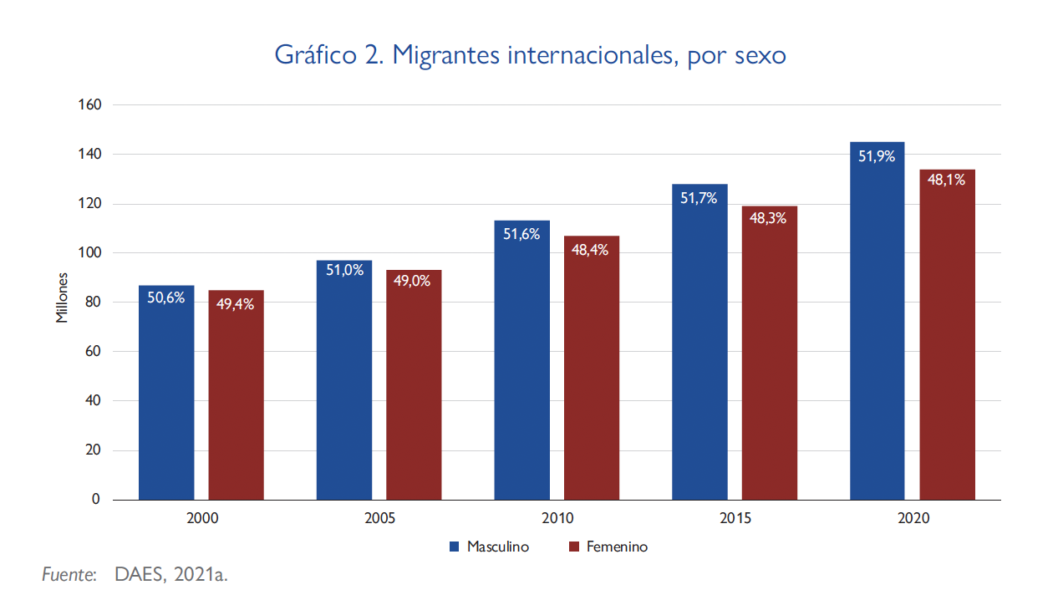

Slide 5
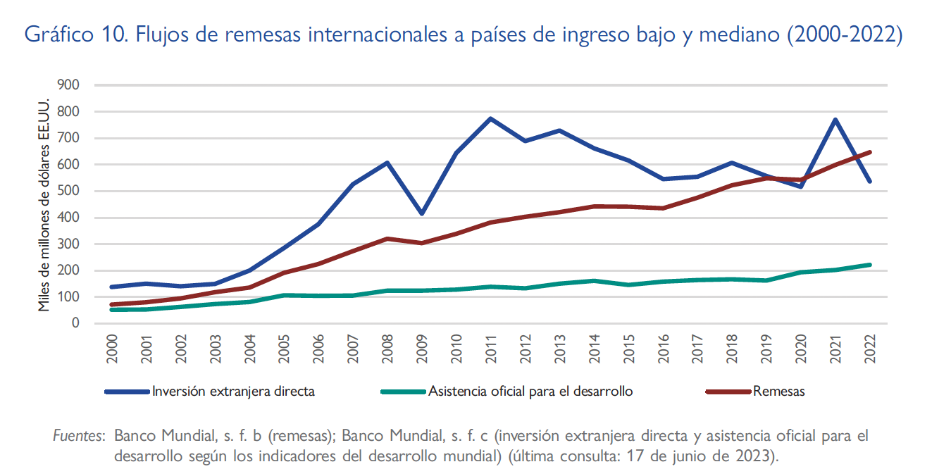

Slide 6
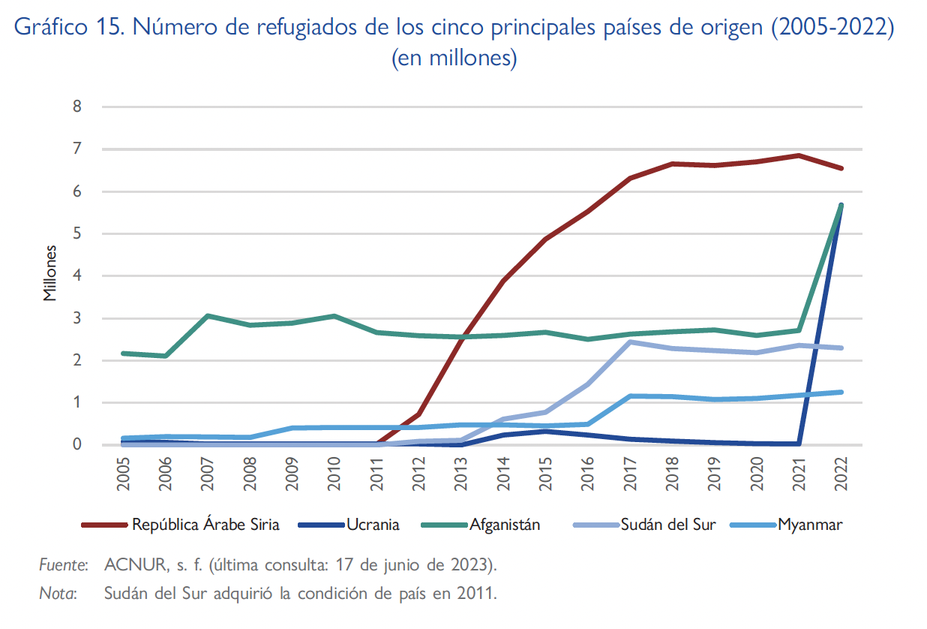

Slide 7
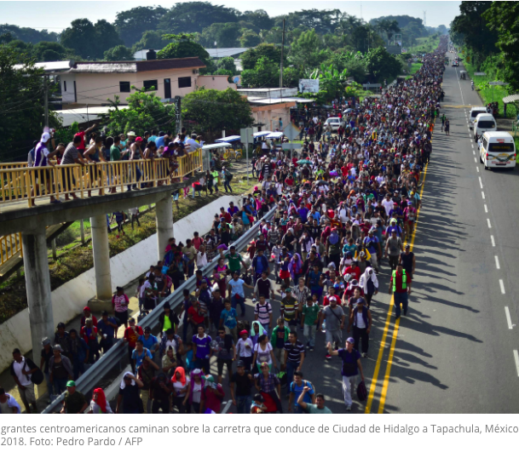
Migración en nuestra región hasta enero de 2025
Violencia. Maras.
Desigualdad. Pobreza.
Redes de apoyo en el país de destino.

Slide 8
Migración en el año 2025
Desde el inicio de la actual administración de EEUU en enero del 2025 la dinámica migratoria ha tenido un cambio drástico en México, Centroamérica y Suramérica.
Mientras que el flujo migratorio en dirección sur-norte ha disminuido en algunos lugares como en Darién hasta en un 90% menos que en el mismo periodo del año anterior, ha incrementado la migración en dirección norte-sur, así como las personas migrantes varadas y retornadas.

Slide 9
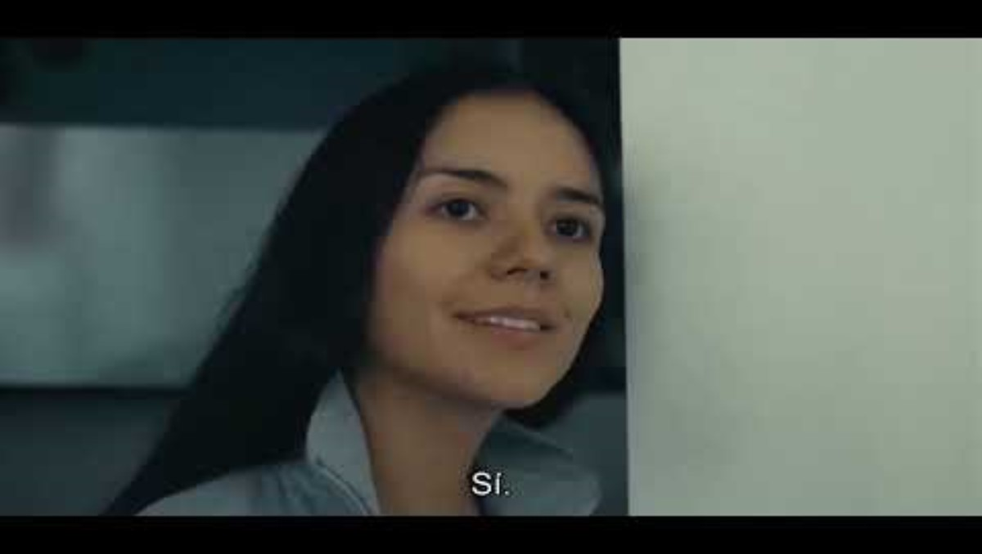

Slide 10
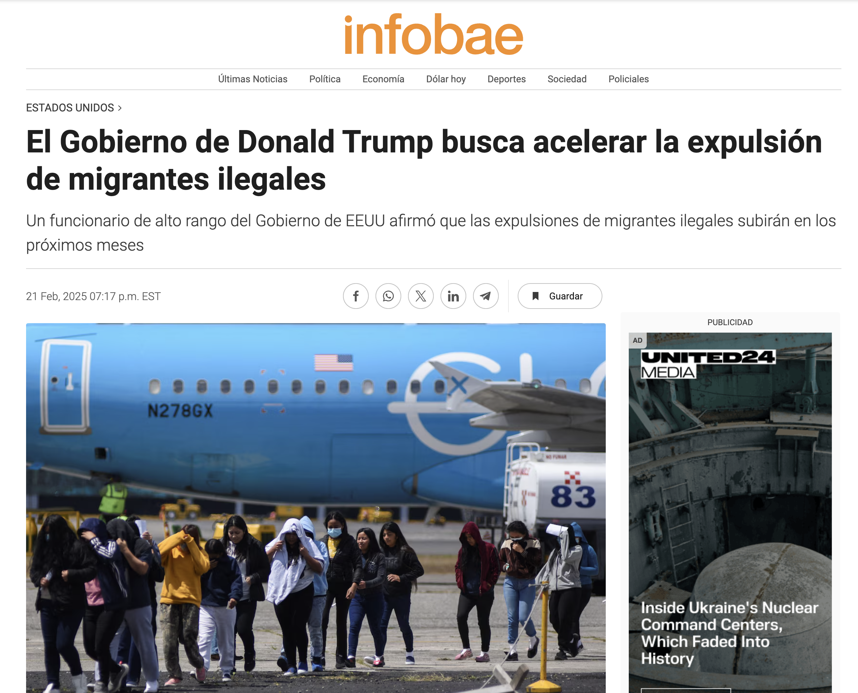
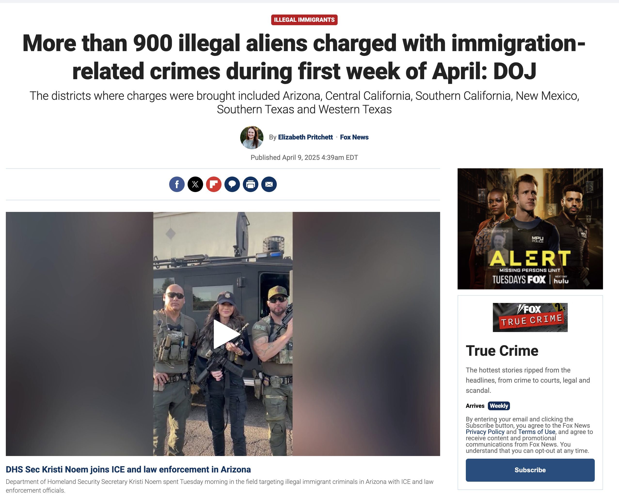
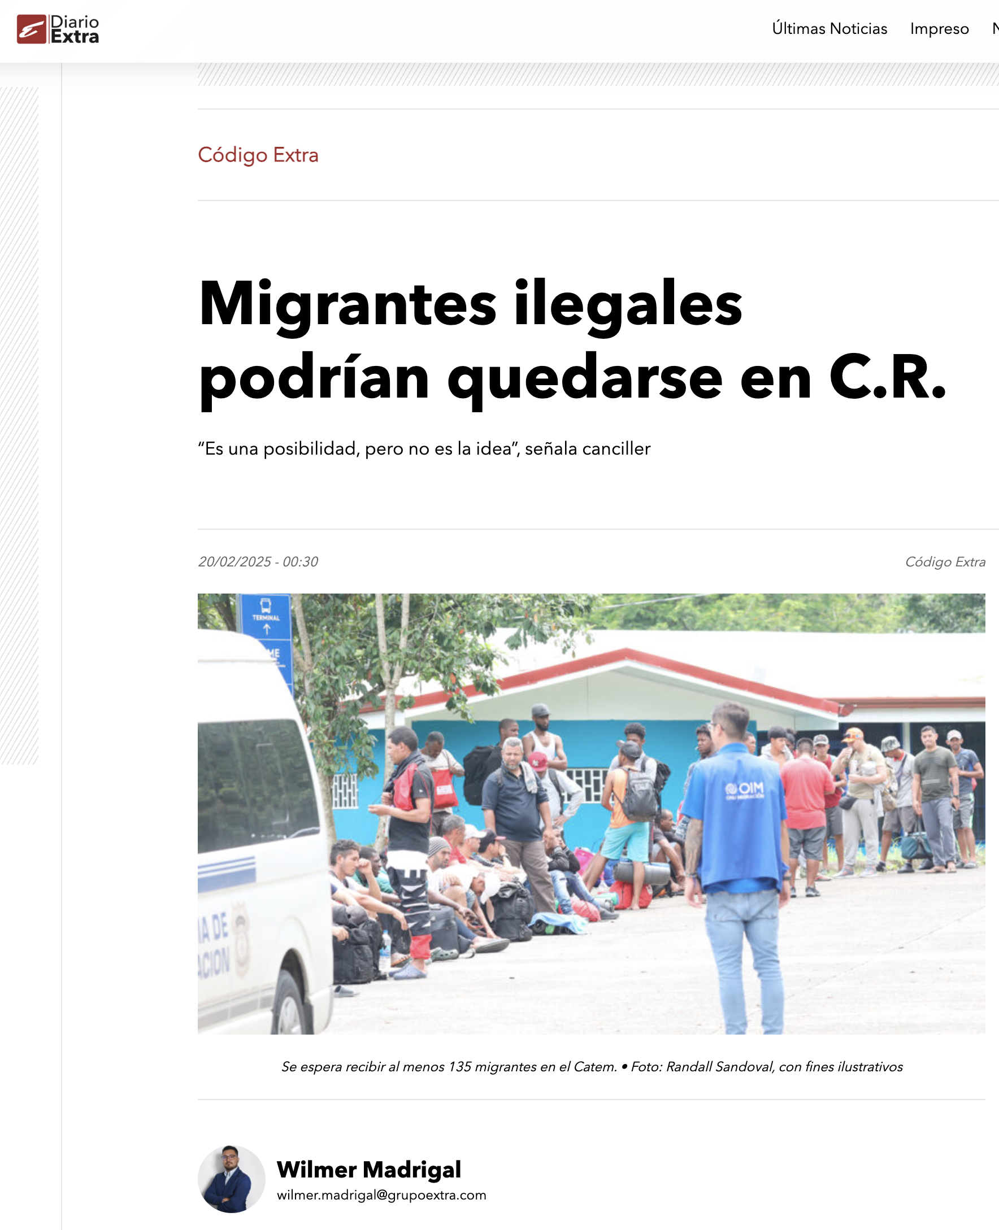
EJERCICIO “Uso del lenguaje y derechos humanos”
(10 minutos)
Analice en grupo las siguientes publicaciones en medios de comunicación:
Discutir:
¿Qué implicaciones tiene el uso de estas palabras?
¿Qué términos son más apropiados?
¿Cómo puede la Cruz Roja promover un lenguaje más respetuoso?
Cada grupo redactará un breve decálogo de recomendaciones para medios y funcionarios sobre el uso adecuado del lenguaje en temas migratorios.

Slide 11

Arguméntos lógicos y emocionales: Se utilizan datos, pruebas y razonamiento lógico, así como apelaciones a las emociones del público para generar una conexión y persuadir.
Credibilidad de quien comunica: La audiencia es más susceptible a la persuasión si percibe a su interlocutor/a como confiable, experto o similar a ellos. ¡Los conceptos clave de migración del día uno hay estudiarlos!
LENGUAJE
Notes:
Descripción oral o escrita de un acontecimiento, real o ficticio, con el fin de informar, persuadir y entretener a una persona o un grupo.

Slide 12
❌ Crisis migratoria ✅ Crisis humanitaria en contextos migratorios, en la ruta, etc.
❌ Migrantes ✅ Personas migrantes o personas en situación de movilidad
❌ Migrantes ilegales ✅ Personas migrantes o personas en situación de movilidad
❌ Migrantes vulnerables ✅ Personas migrantes en situación de vulnerabilidad
❌ Menores ✅ Niñas, niños y adolescentes, niñez, infancia
❌ Retornados ✅ Personas retornadas (¡ojo, libre y voluntario!)
❌ Deportados ✅ Personas migrantes que arriban en... vuelos de deportación
✅ Personas forzadas a regresar a su país de origen (si es el caso)
Notes:
Descripción oral o escrita de un acontecimiento, real o ficticio, con el fin de informar, persuadir y entretener a una persona o un grupo.

Slide 13

EL LENGUAJE GENERA
Empatía - Soluciones - Sentidos
Para que la gente conozca las crisis a las que respondemos, entienda mejor qué necesitan las personas y actúe con el sentido de urgente y solidaridad necesario. También para hacer que nuestro voluntariado se sienta parte de nuestra red global.

Slide 14
EL LENGUAJE CREA
Precisión - Rigor - Confianza
Mucha gente
50.000 personas
Más adelante
en tres semanas
Parece que
según datos oficiales
Nos dijeron
La lideresa de la comunidad dijo que

Slide 15
EL LENGUAJE INCLUYE
A las personas y sus necesidades
Las comunidades somos diversas. Las crisis no afectada a todas las persona por igual. Cada una tiene realidades personales y sociales diferentes. Nos enfocamos en las más en riesgo, si no las nombramos, no existen.

Slide 16
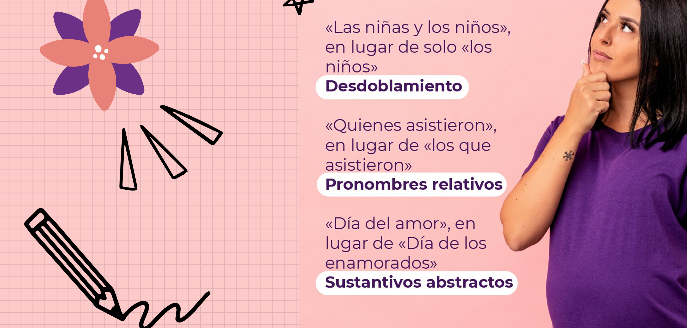
EL LENGUAJE INCLUYE

Slide 17


EL LENGUAJE INCLUYE

Slide 18
Claridad del mensaje: El mensaje debe ser fácil de entender, relevante para la audiencia y adaptable a sus intereses.
Lenguaje corporal y voz: El lenguaje no verbal, como la postura, los gestos, la mirada y el tono de voz, puede reforzar el mensaje verbal y aumentar la persuasión.
Apoyo visual: Imágenes, gráficos u otros recursos visuales pueden ayudar a aclarar el mensaje, hacerlo más memorable y generar mayor impacto en la audiencia.
LENGUAJE
Notes:
Descripción oral o escrita de un acontecimiento, real o ficticio, con el fin de informar, persuadir y entretener a una persona o un grupo.

Slide 19
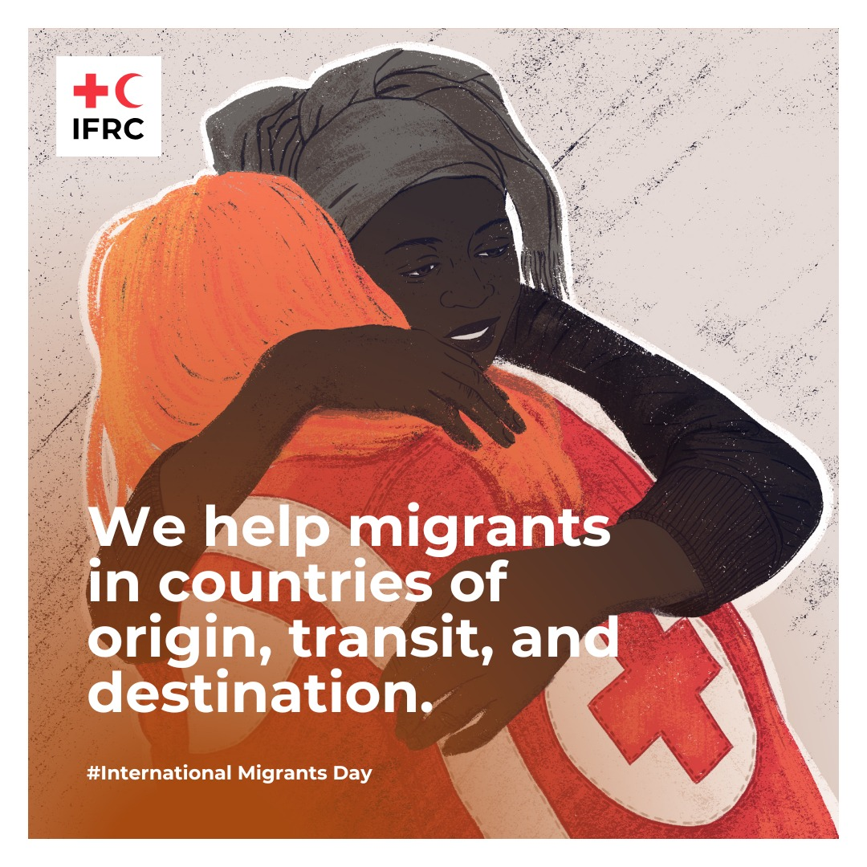
Conceptos clave del mundo migratorio

Slide 20
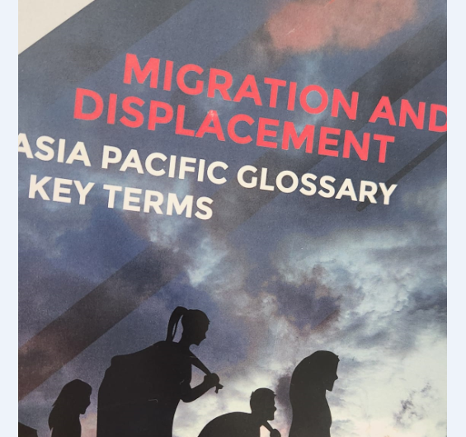
Persona migrante
Una persona migrante es una persona que abandona o huye de su residencia habitual para ir a nuevos lugares -generalmente en el extranjero- en busca de oportunidades o perspectivas más seguras y mejores.
La FICR reconoce que la migración puede ser voluntaria o involuntaria, pero mayoría de las veces se trata de una combinación de opciones y limitaciones.
Esta definición incluye, entre otros, a los trabajadores migrantes, los migrantes apátridas y los migrantes considerados irregulares por las autoridades públicas. También afecta a los refugiados y solicitantes de asilo, a pesar de que constituyen una categoría especial (con marcos de protección específicos asociados) en virtud del Derecho internacional.

Slide 21
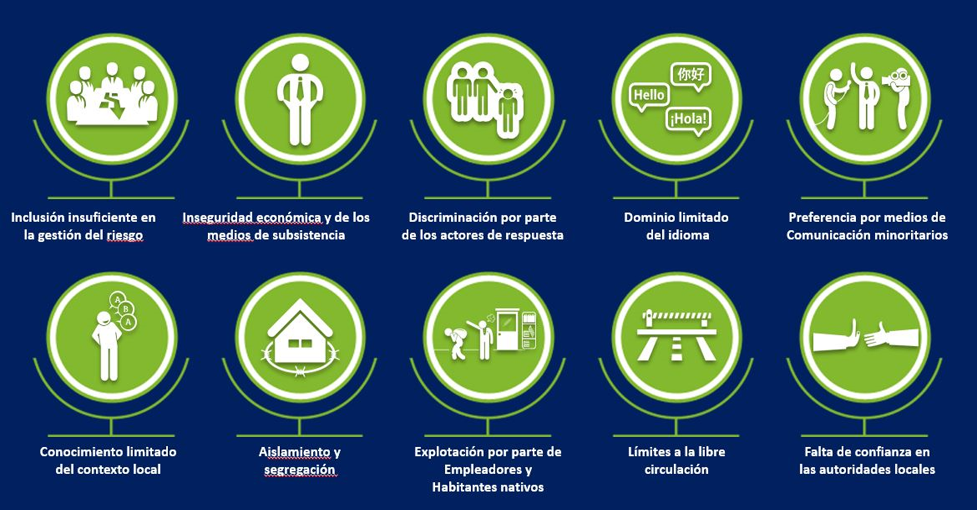

Slide 22

Migrante irregular vs. Migrante "ilegal"
Términos “indocumentado” o “irregular” son alternativas al término “ilegal”
Tiene una connotación delictiva
Atenta contra la dignidad de los migrantes
Menoscaba el respeto de sus derechos humanos
Una persona migrante, como cualquier ser humano, nunca puede ser ilegal.

Slide 23
Migración irregular
Migración regular
Movimiento de personas que se produce al margen de las leyes, las normas o los acuerdos internacionales que rigen la entrada o la salida del país de origen, de tránsito o de destino.
Migrante indocumentado / migrante en situación irregular.
Movimiento de personas que se produce de conformidad con las leyes del país de origen, de tránsito y de destino.
Migrante documentado / migrante en situación regular.

Slide 24
Protección
En el Movimiento la protección tiene por objeto proteger a las personas en riesgo y a las personas afectadas por violaciones de los ordenamientos jurídicos relevantes en contextos tales como desastres, conflictos, crisis y otras emergencias, así como otras situaciones de violencia, pobreza persistente, privación o desigualdad. Procuramos mejorar la protección de las personas que corren el riesgo de sufrir tales violaciones encarando las causas de las violaciones, las circunstancias que las originan y sus consecuencias.
“Todas las actividades encaminadas a garantizar que las personas gocen de pleno respeto de sus derechos, según lo dispuesto en la letra y el espíritu de los textos jurídicos (por ejemplo, los derechos humanos, el derecho humanitario y el derecho de los refugiados)".
(Comité Permanente entre Organismos)

Slide 25
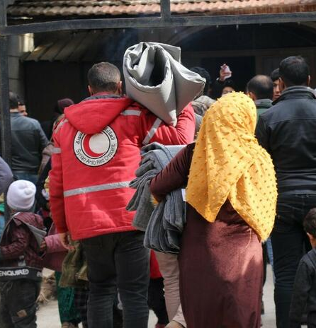
Desplazamiento
Movimiento de personas que se han visto forzadas u obligadas a escapar o huir de su hogar o de su lugar de residencia habitual, en particular como resultado de los efectos de un conflicto armado, de situaciones de violencia generalizada, de violaciones de los derechos humanos o de catástrofes de origen natural o provocadas por el ser humano, o bien para evitar dichos efectos.
(Hay personas desplazadas internacionalmente y desplazadas internas).

Slide 26
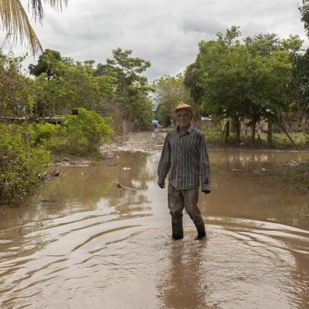
Personas migrantes por motivos ambientales
Persona que, debido principalmente a cambios repentinos o graduales en el medio ambiente que inciden negativamente en su vida o en sus condiciones de vida, se ve obligada a abandonar su lugar de residencia habitual, o decide hacerlo, con carácter temporal o permanente, y se desplaza a otras partes de su país de origen o de residencia habitual, o fuera del mismo.

Slide 27
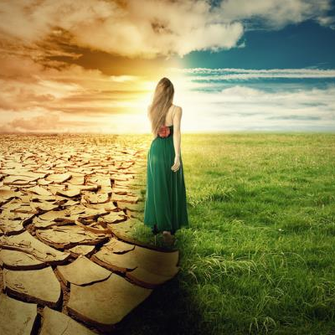
Poblaciones principalmente afectadas
Agricultores
Pescadores
Mujeres
Indígenas
ThePhoto by PhotoAuthor is licensed under CCYYSA.

Slide 28
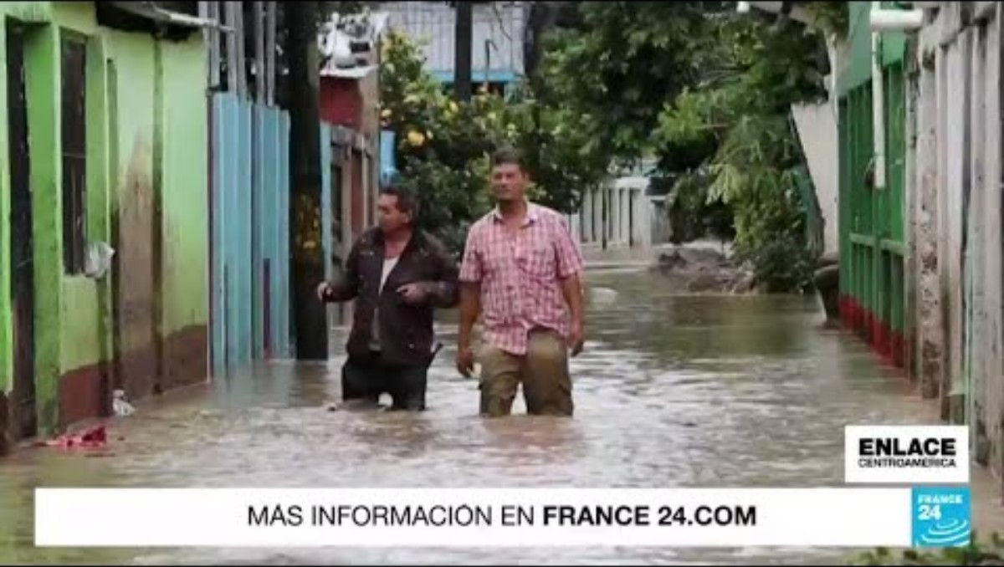

Slide 29
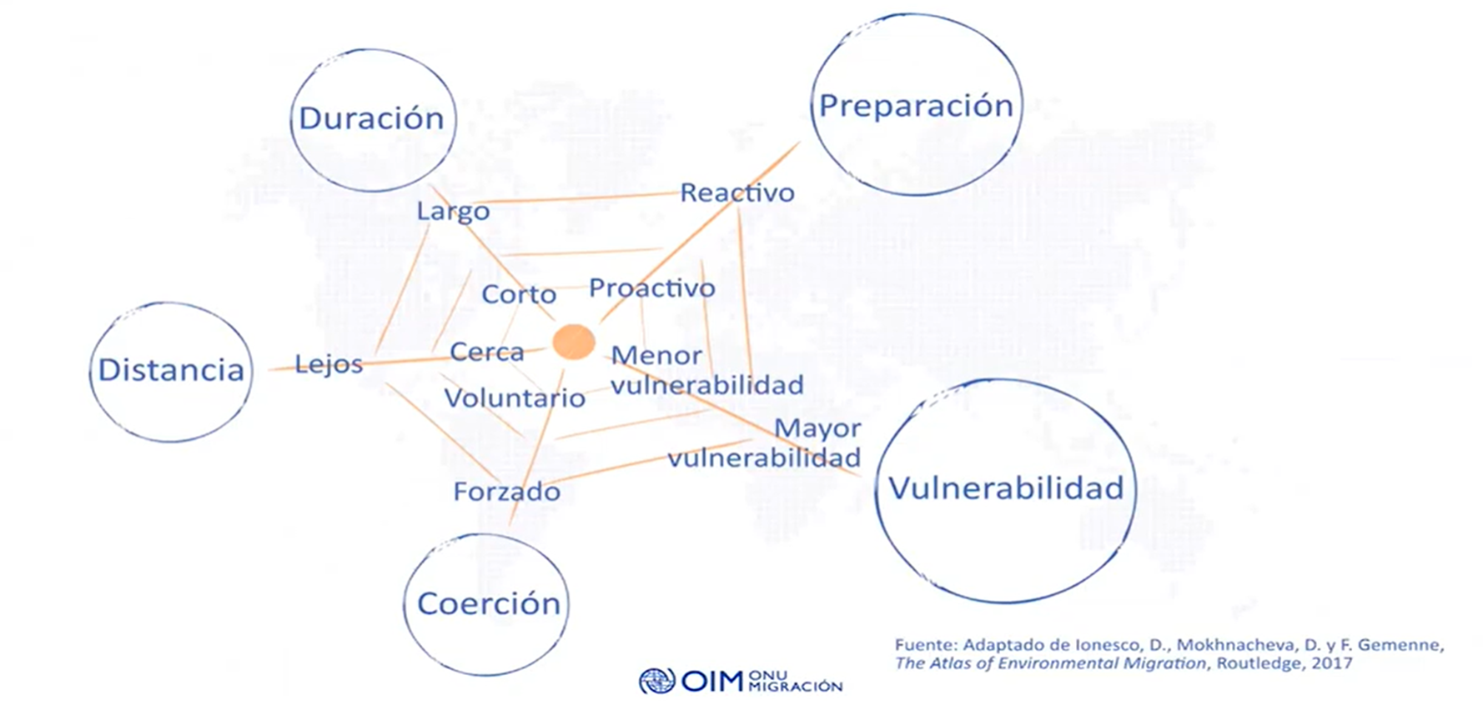
Variables de la migración ambiental

Slide 30
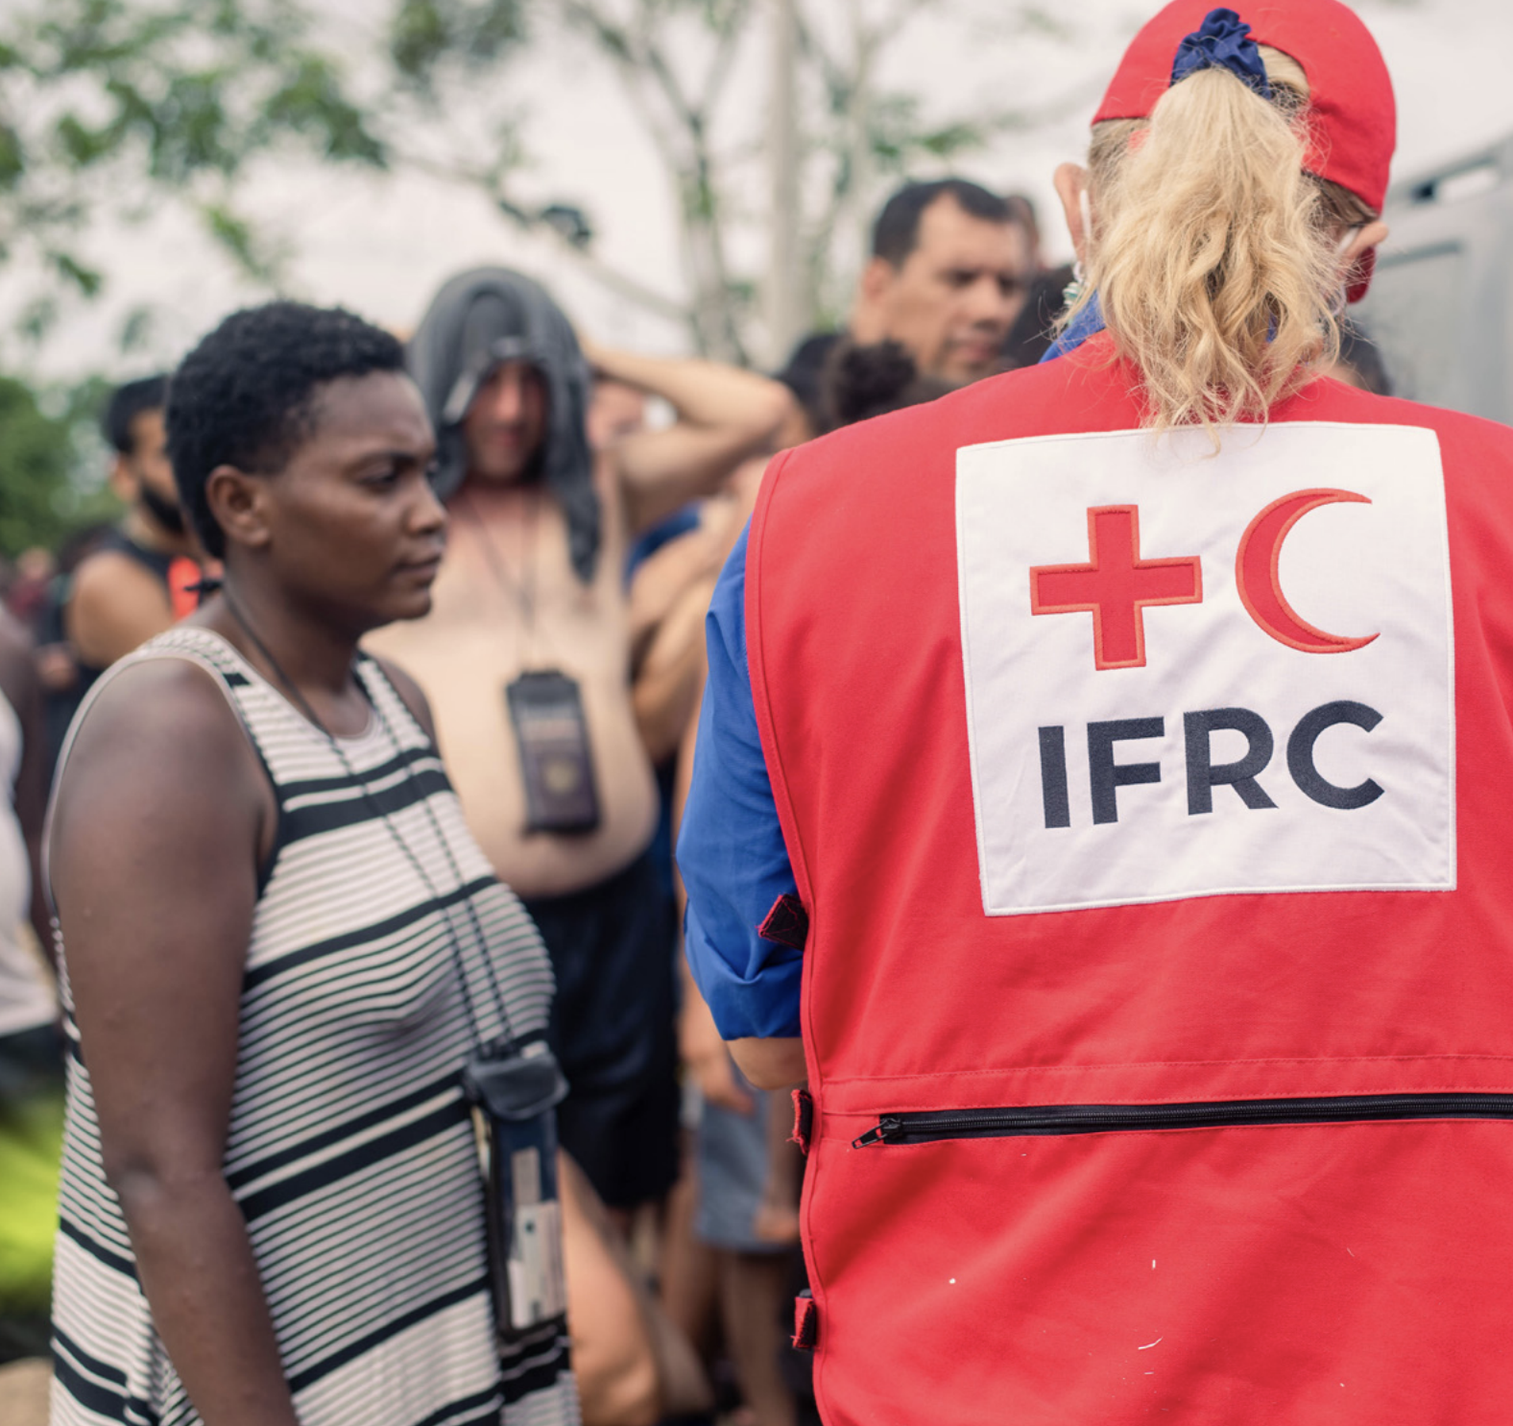
Apatrida
Las personas apátridas son aquellas que ningún país reconoce como ciudadanas suyas. Dado que se les niega el derecho a una nacionalidad, con frecuencia no se les permite ir a la escuela ni a consultas médicas, obtener un empleo ni contraer matrimonio.
¿Ejemplos?

Slide 31
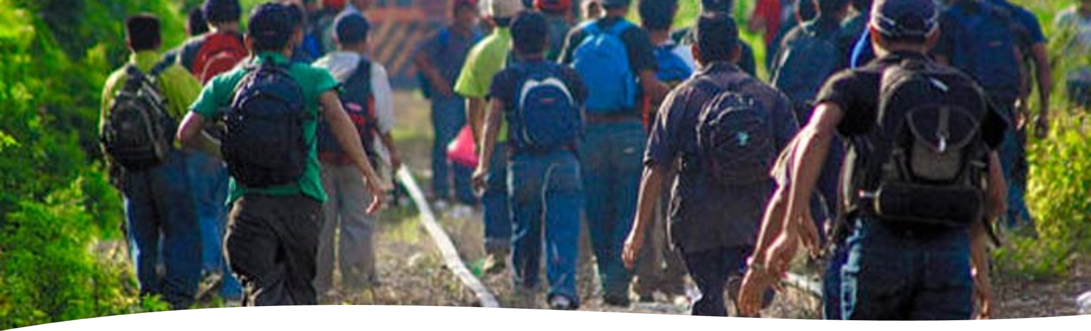
Tráfico de migrantes
ThePhoto de PhotoAuthor se concede bajo licencia de CCYYSA.
Facilitación de la entrada irregular de una persona en un Estado del cual dicha persona no es nacional ni residente permanente con el fin de obtener, directa o indirectamente, un beneficio financiero u otro beneficio de orden material.

Slide 32
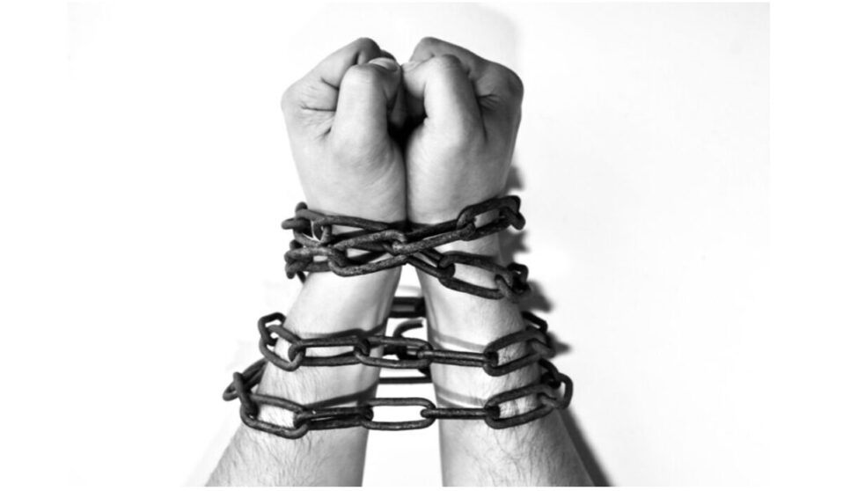
Trata de personas
Captación, transporte, traslado, acogida o recepción de personas, recurriendo a la amenaza o al uso de la fuerza u otras formas de coacción, al rapto, al fraude, al engaño, al abuso de poder o de una situación de vulnerabilidad o a la concesión o recepción de pagos o beneficios para obtener el consentimiento de una persona que tenga autoridad sobre otra, con fines de explotación.
Esa explotación incluye, como mínimo, la explotación de la prostitución ajena u otras formas de explotación sexual, los trabajos o servicios forzados, la esclavitud o las prácticas análogas a la esclavitud, la servidumbre o la extracción de órganos.
ThePhoto de PhotoAuthor se concede bajo licencia de CCYYSA.
ThePhoto de PhotoAuthor se concede bajo licencia de CCYYSA.
ThePhoto de PhotoAuthor se concede bajo licencia de CCYYSA.
ThePhoto de PhotoAuthor se concede bajo licencia de CCYYSA.

Slide 33
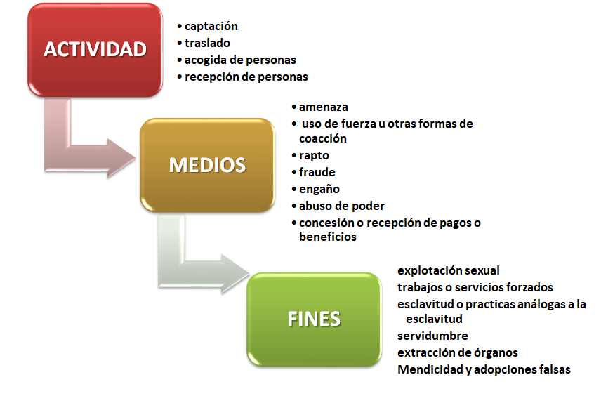


Slide 34
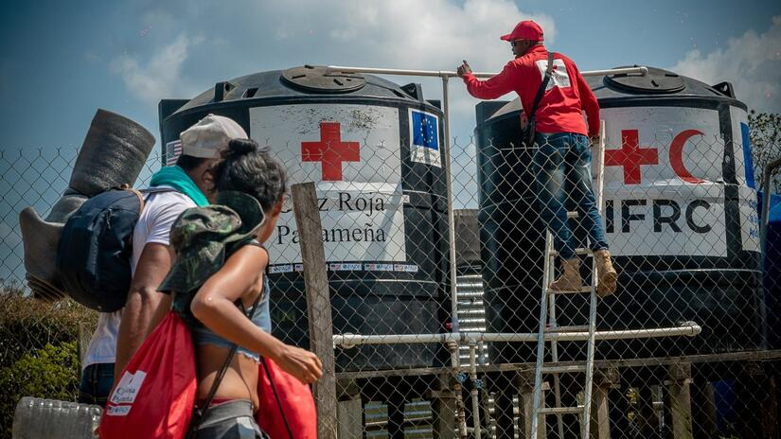
EJERCICIO: EN GRUPO
(X minutos)
Nos dividimos en 4 grupos.
Cada equipo recibirá 1 caso con historia breve de personas en movilidad.
Determinen prioridades inmediatas de atención humanitaria.
Elaboren un plan para diferenciar los perfiles de las personas en movilidad (refugiadas, víctimas de trata, desplazadas ambientales, etc.).
Escriban un breve texto donde expliquen qué pasa, quién necesita apoyo, qué apoyo necesita y cuál es rol de la Cruz Roja.

Slide 35

¿Quién es una persona refugiada?
Quien debido a fundados temores de ser perseguida por motivos de raza, religión, nacionalidad, pertenencia a determinado grupo social u opiniones políticas, se encuentre fuera del país de su nacionalidad y no pueda o, a causa de dichos temores, no quiera acogerse a la protección de tal país; o que, careciendo de nacionalidad y hallándose, a consecuencia de tales acontecimientos, fuera del país donde antes tuviera su residencia habitual, no pueda o, a causa de dichos temores, no quiera regresar a él.

Slide 36
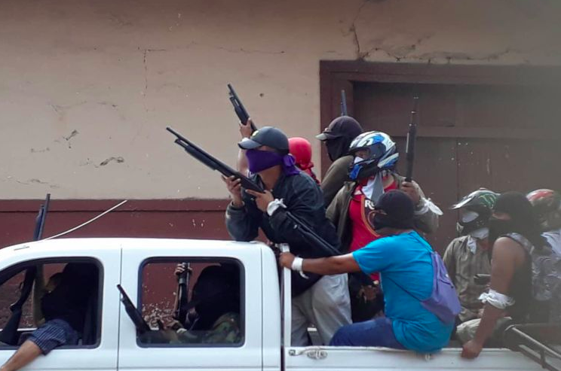
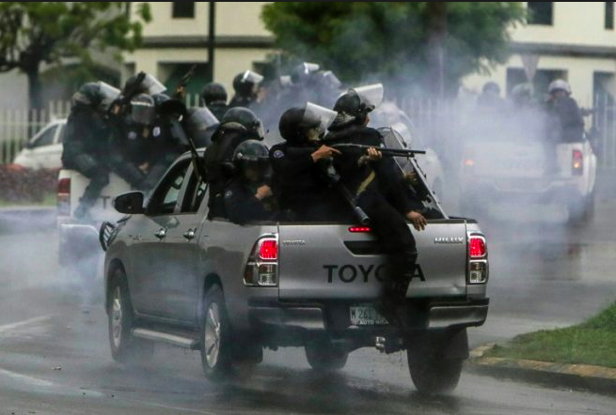
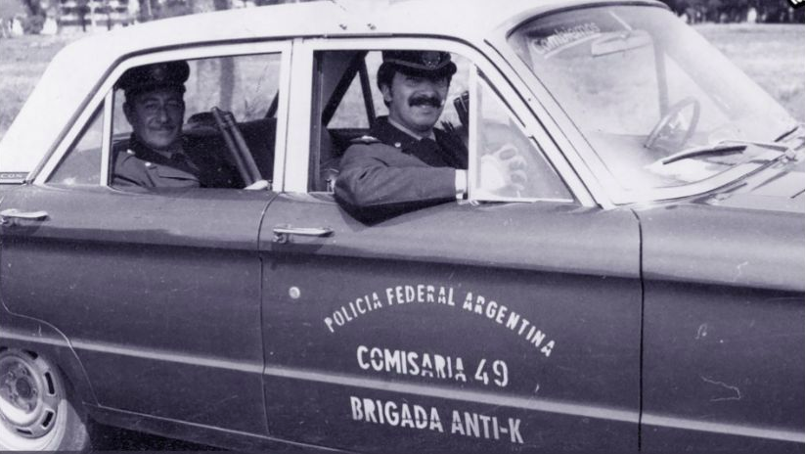
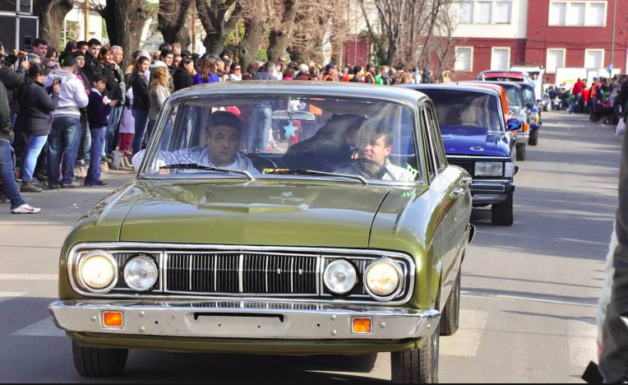
Fundados temores:
Elemento subjetivo y objetivo.

Slide 37
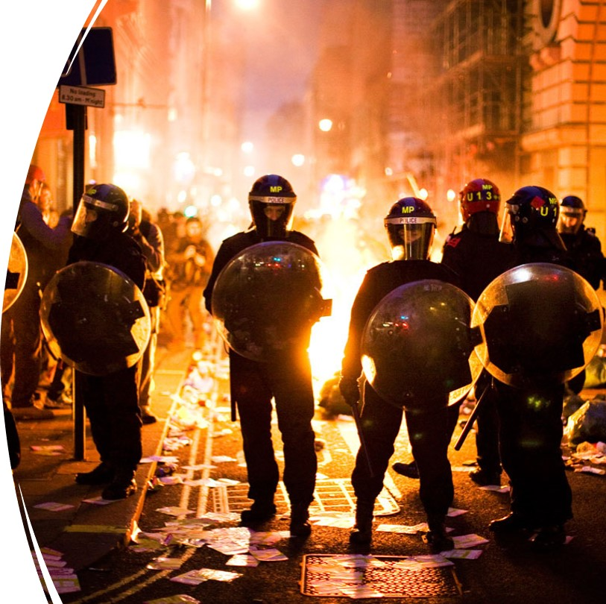
Persecución, agentes persecutores:
Gobierno.
Grupos paramilitares.
Grupos delincuenciales.
Individuos.

Slide 38
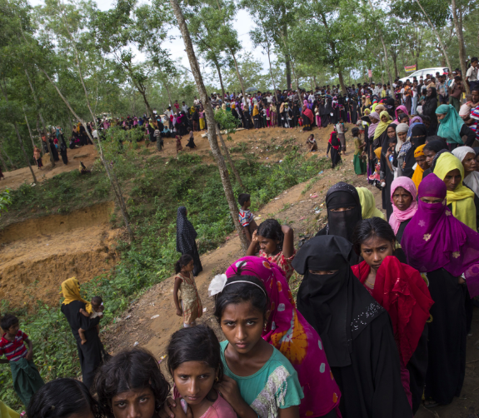
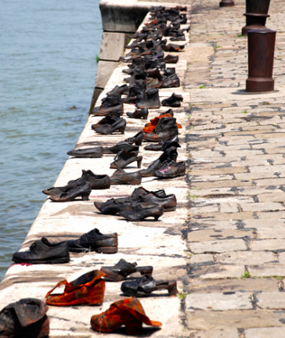
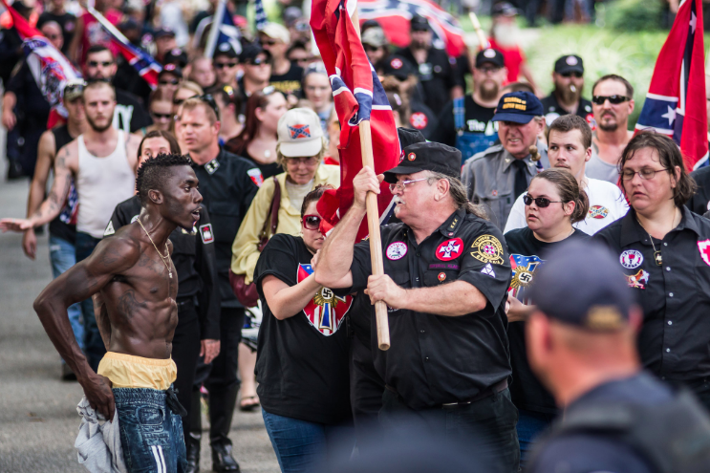
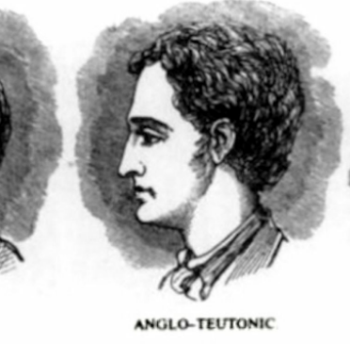
Motivos de persecución
Raza. ¿raza?
Religión

Slide 39
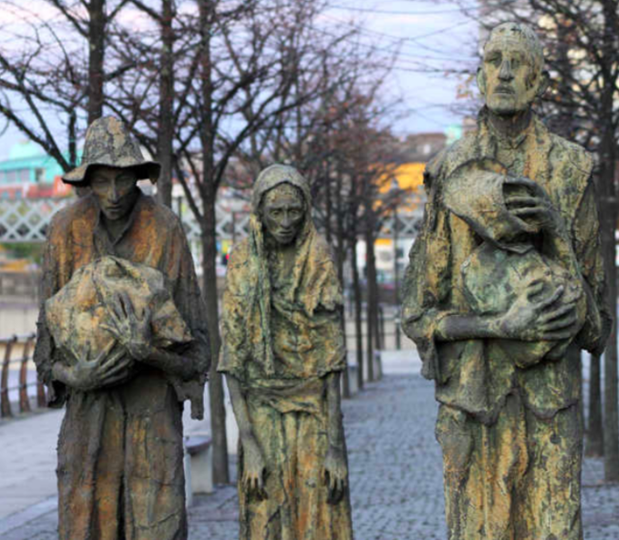
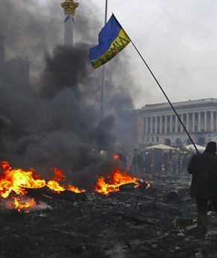
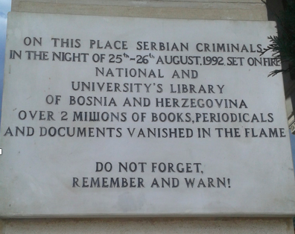
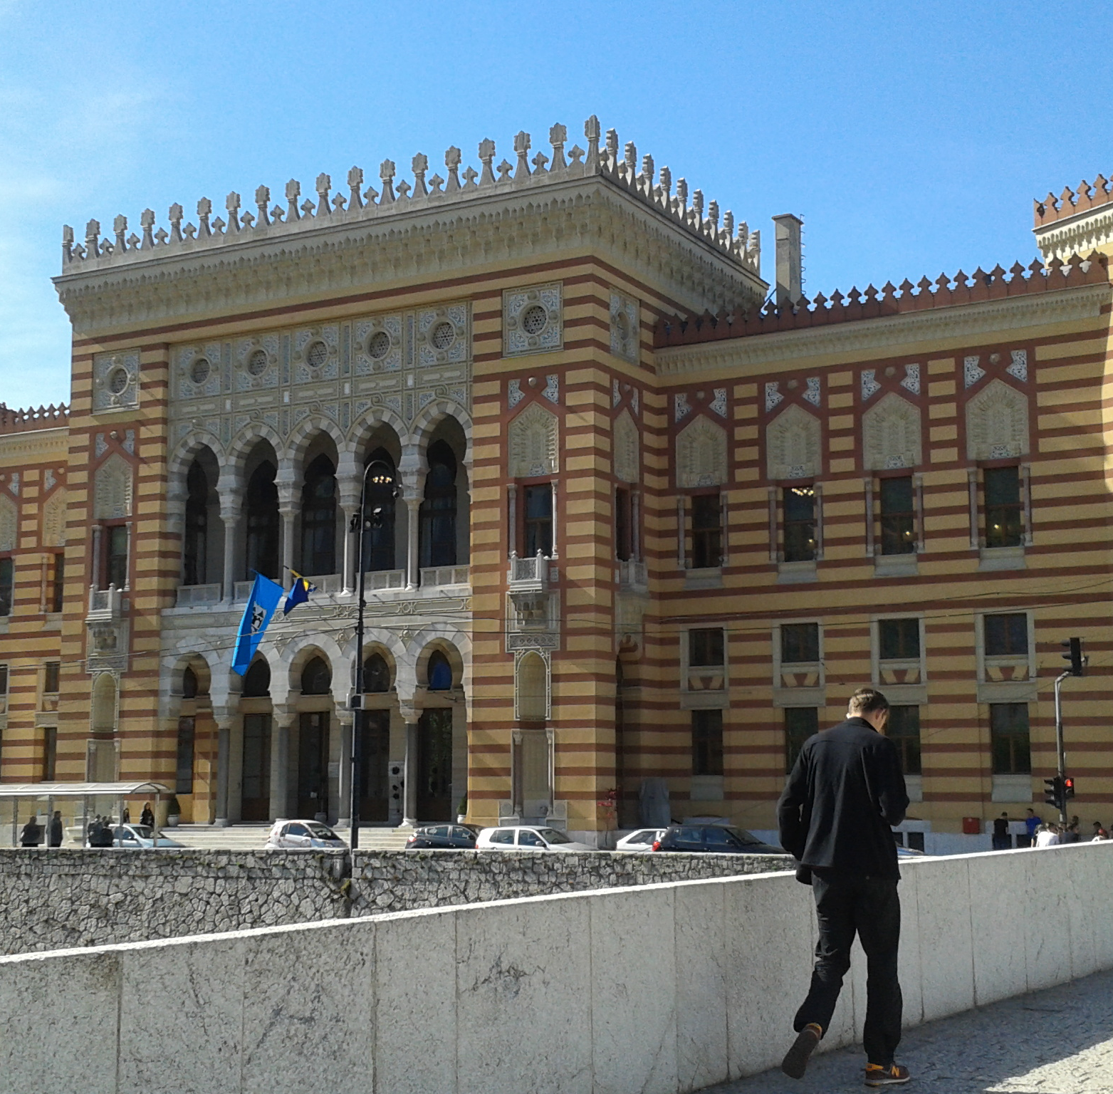
Nacionalidad

Slide 40
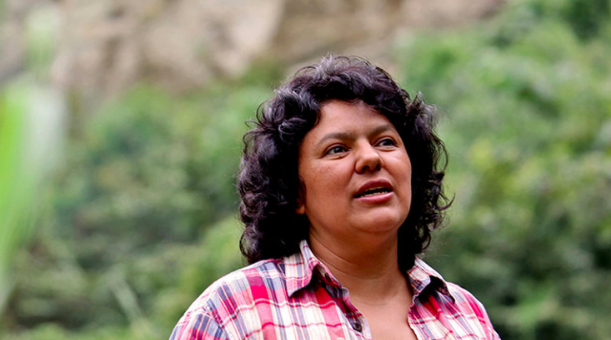
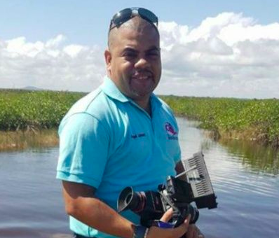
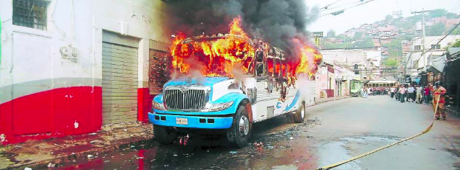
Pertenencia a determinado grupo social ¿Ah?

Slide 41
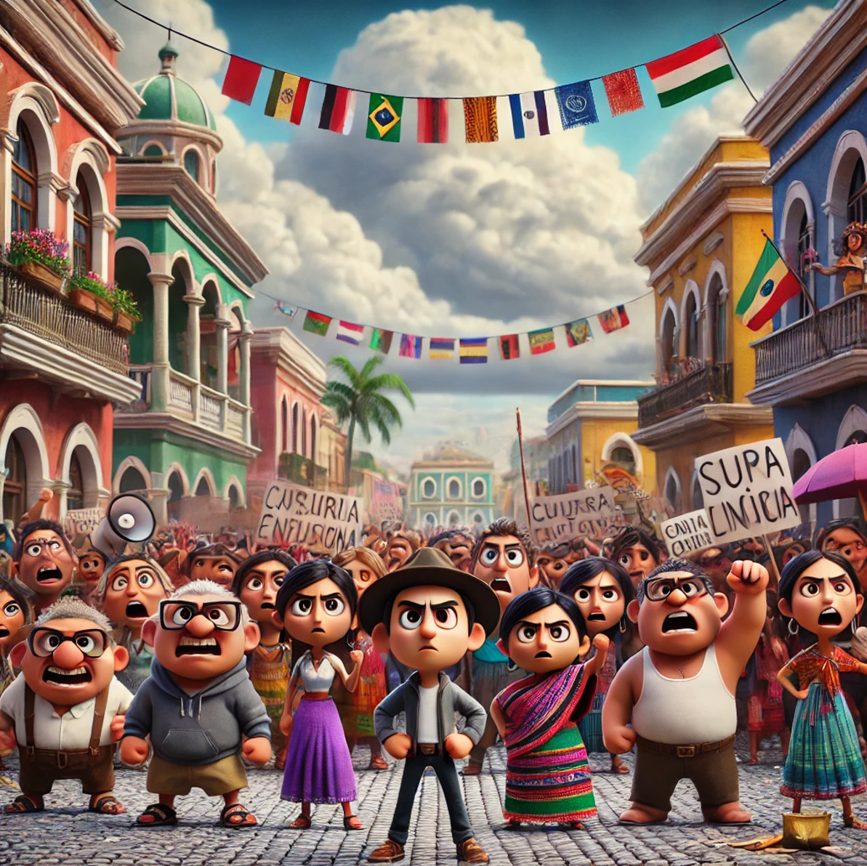
Opinión política

Slide 42
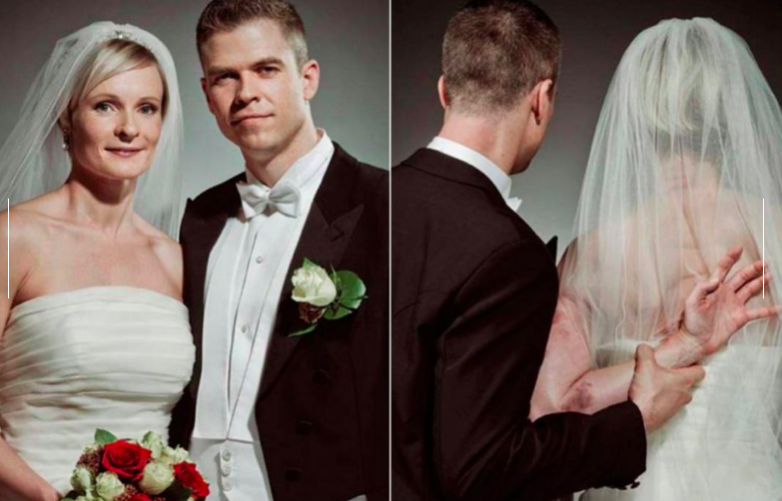

Género

Slide 43
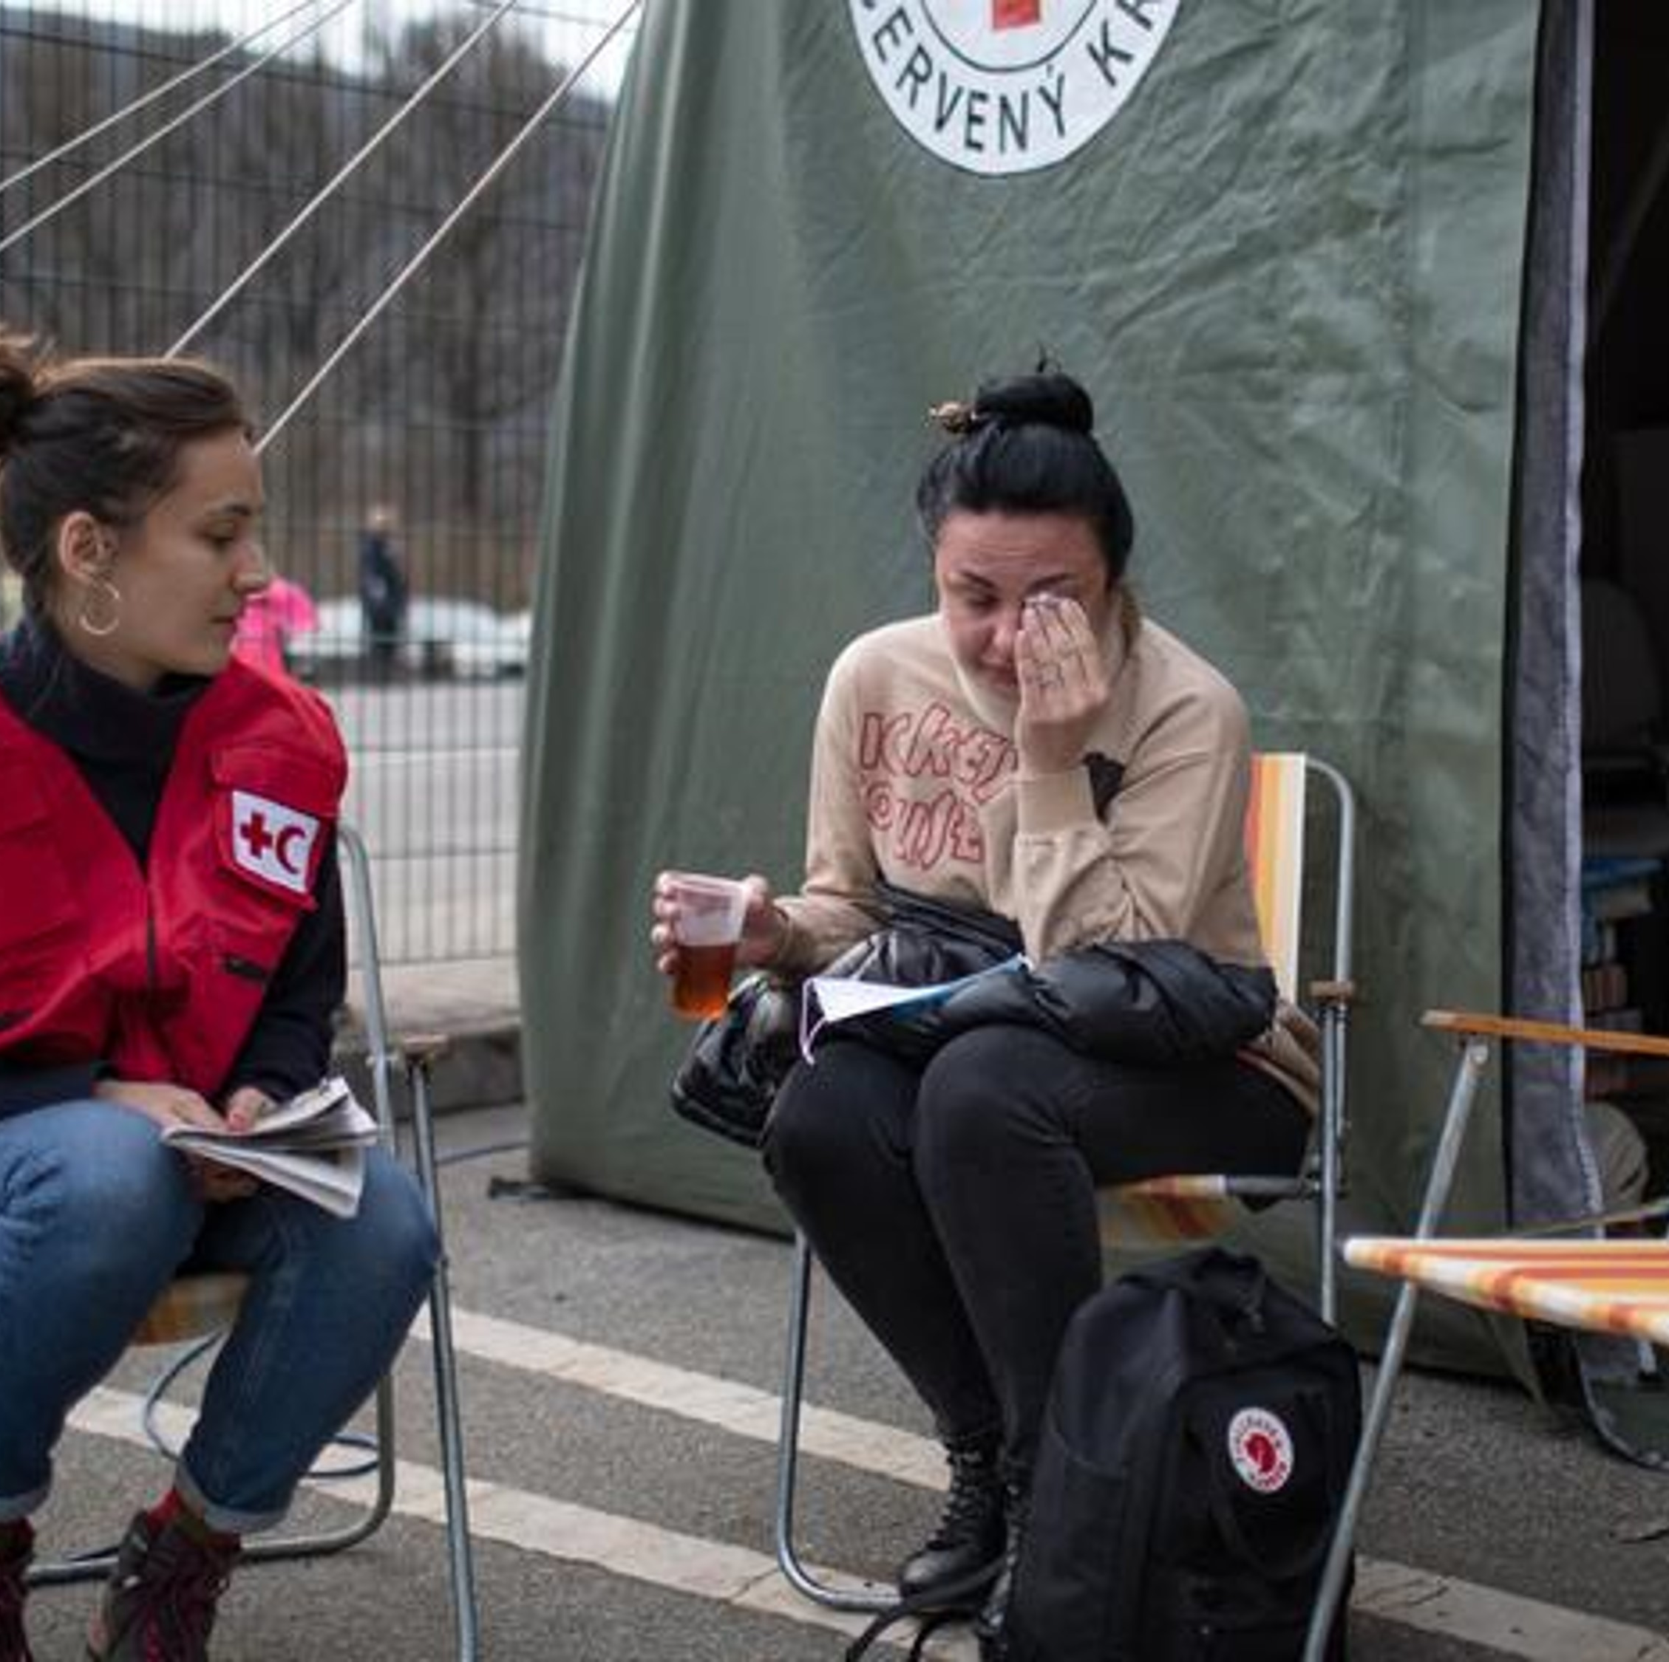
No pueda o, a causa de dichos temores, no quiera acogerse a la protección de tal país.

Slide 44
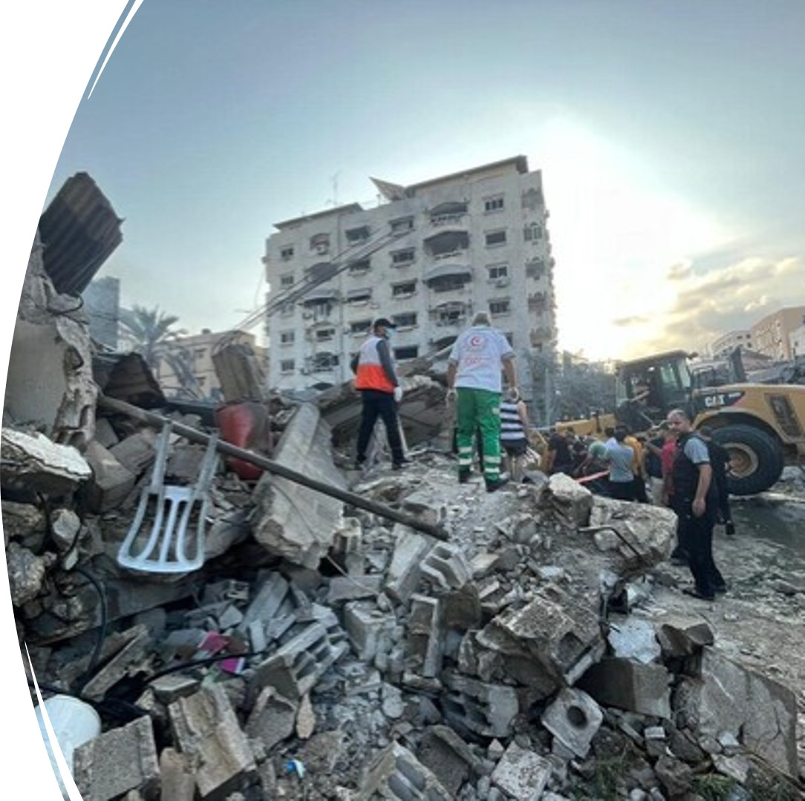
Cláusulas de exclusion: ¿Quién no puede ser una persona refugiada?
Que ha cometido un delito contra la paz, un delito de guerra o un delito contra la humanidad, de los definidos en los instrumentos internacionales elaborados para adoptar disposiciones respecto a tales delitos.
b) Que ha cometido un grave delito común, fuera del país de refugio, antes de ser admitida como persona refugiada.
c) Que se ha hecho culpable de actos contrarios a las finalidades y los principios de las Naciones Unidas.

Slide 45
EJERCICIO: Análisis de vulnerabilidades y protección internacional
A continuación, se le compartirán cuatro escenarios basados en situaciones reales de desplazamiento forzado. Analicen cada caso aplicando el enfoque de determinación de la condición de refugiado explicado durante el presente taller, con los siguientes pasos:
Recoger y evaluar los hechos relevantes del caso.
Determinar si hay un temor fundado de persecución.
Identificar el motivo de persecución (raza, religión, nacionalidad, pertenencia a determinado grupo social u opiniones políticas).
Evaluar la posibilidad de protección en el país de origen (protección estatal efectiva o reubicación interna).
Identificar necesidades humanitarias críticas que deben abordarse para garantizar la protección y la reintegración digna.
5.1. Establecer acciones concretas que la S.N puede implementar para responder a las necesidades humanitarias encontradas.

Slide 46

¿Preguntas?

Slide 47
¡Gracias!
Para más información:
Efrain Guerrero efrain.guerrero@ifrc.org

